Slide 1
組込みシステムにおける UMLモデルカタログの実践研究
力武研究室
情報工学科5年25番 新村祐太
指導教員:力武克彰

Slide 2
発表内容
研究背景
研究概要
進捗状況
まとめ
今後の予定

Slide 3
研究背景（1/6）
モデルベース開発とは？
実現すべき機能を設計図・モデルで作成し、開発工程において、
これを検証しながら開発プロセスを進めていく開発手法
[実装前に機能をシミュレート]
初期段階で不具合を発見可能
開発効率の向上やコスト削減
[ソフトウェア資産の再利用性向上]
実装したい機能を抽象度の高いモデルとして可視化
組込みシステム業界でモデルベース開発を
実施する例が増加している
Notes:
組込みシステムとは？
イメージが見えにくい

Slide 4
研究背景（2/6）
組込みシステムの先端的モデルベース開発実態調査（2012年 情報処理機構）
傾向1
技術の差
製品ノウハウ:低
モデリング技術:高
若手技術者
製品ノウハウ:高
モデリング技術:低
ベテラン技術者
教育内容の剥離
傾向2
ソフトウェアエンジニア教育
高等教育機関
組込みシステム開発者教育
企業
Notes:
組込み分野においてUMLモデリングは必須

Slide 5
研究背景（3/6）
モデルベース開発の現状…
組込みシステム開発に対応したモデリング教育が必要
教育の材料として，参考になるようなモデルが必要
しかし…
モデリング有識者が少ない
価値のあるモデルが隠蔽される
→参考になるようなモデルが出回っていない
UMTP JapanがUMLモデルカタログを発表(2012年)
Notes:
UMLモデリングの難点とは？

Slide 6
研究背景（4/6）
UMTP Japan
（特定非営利活動法人UMLモデリング推進協議会）
モデリング技術の普及とモデル共有に向けた活動を展開
日本全国のITベンダーと有識者によって構成
活動内容
UMLを前提とするモデリング技術の体系化と普及活動
モデリング技術者の技能検定
各分野のベスト・プラクティス・モデル共有支援
国際連携
Notes:
UMTPとは？
ベストプラクティスモデル:最も効果的､効率的な実践の方法。または最優良の事例のこと。

Slide 7
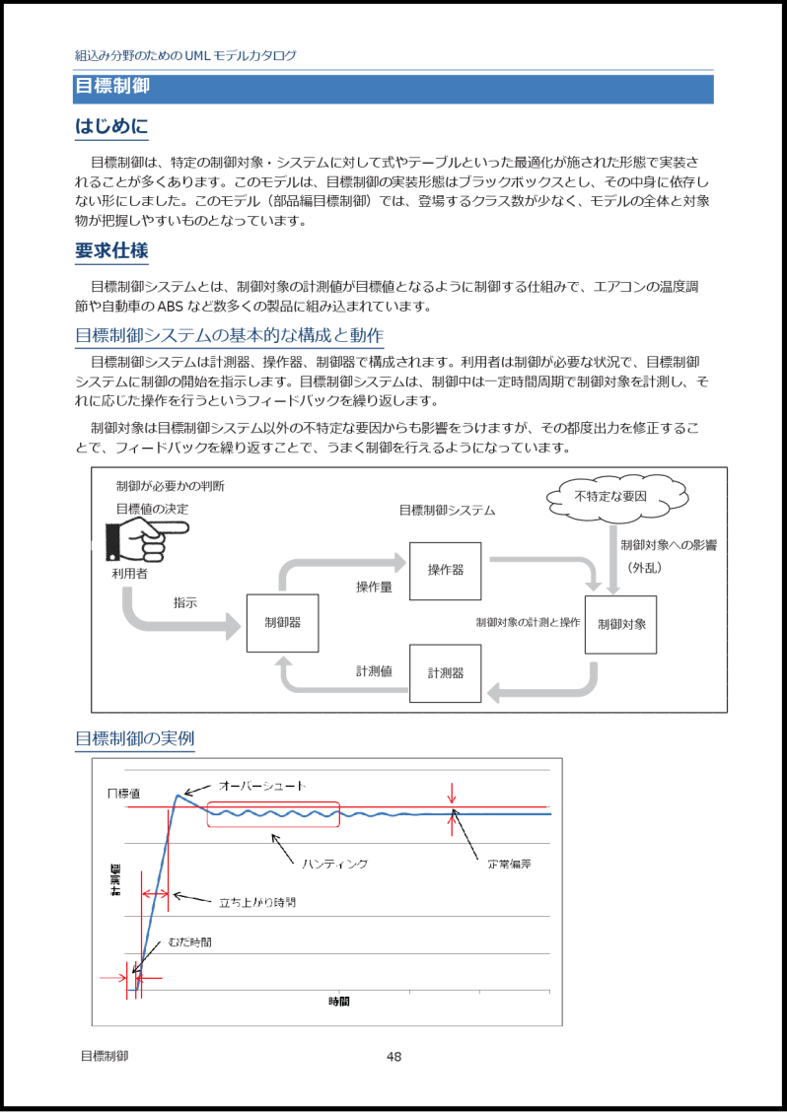
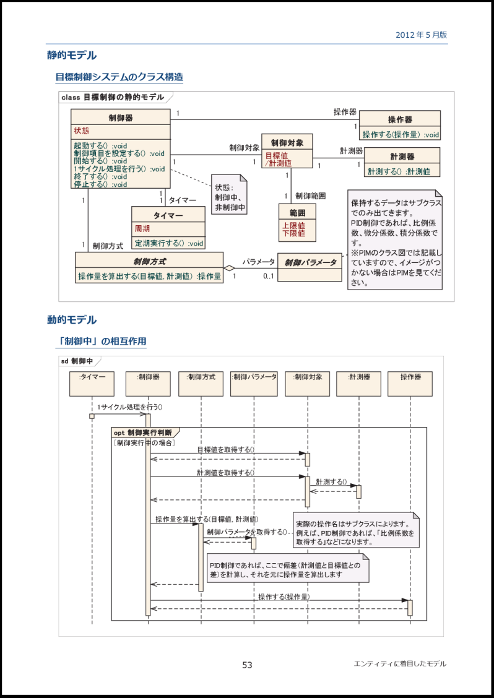
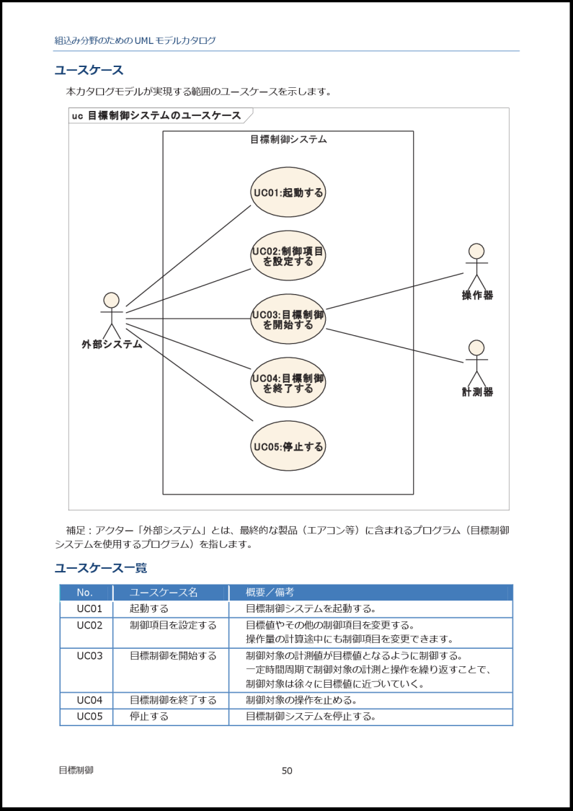
研究背景（5/6）
UMLモデルカタログ
組込みシステム開発における「良いモデル」をカタログ化
掲載内容
要求仕様，ユースケース図，
ユースケース記述，クラス図，
シーケンス図，ステートマシン図等
モデリング学習の
助けになる？
Notes:
UMLモデリングの難点とモデルカタログの誕生を組み合わせる

Slide 8
研究背景（6/6）
UMLモデルカタログの問題点
1
機能に着目した抽象的なモデル
→組込み対象や開発環境に合わせたモデルが存在しない
2
実際の開発での実践報告が無い
→モデルカタログ自体の有用性が不明
モデルカタログから変換する際のスキルが必要
動作保証の無いモデルは使いたがらない
Notes:
UMLモデルカタログとは？
→しかし、実装例が少ない

Slide 9
研究概要（1/6）
UMLモデルカタログを利用して
開発を行い、モデルの有用性を検証
組込む対象に合わせたモデルが存在しない
→開発対象に合わせたモデルの作成，提供
モデルカタログ自体の有用性が不明
→開発と動作テストによって有用性を検証
動作保証性，再利用性，拡張性，粒度
Notes:
ざっくりと研究概要を示す
モデルからシステムを作る事が出来る（実現性）
同一のモデルから複数のプラットフォームに対してシステムを作ることが出来る（再利用性）
モデルに僅かな変更を加える事で複数のシステムを作ることが出来る（拡張性）
モデルの規模が適切である（粒度）

Slide 10
研究概要（2/6）
提供モデルカタログ一覧
カテゴリ | 要求仕様 | 概要
製品 | 孔版印刷機 | 孔版印刷を実現
 | 電子オルゴール | オルゴールの発音操作を ソフトウェア制御
機能 | 認証 | ユーザを識別し，ユーザ毎に サービスを提供
 | 自己診断 | システムを構成するデバイスのチェック， 診断結果のレポート
部品 | 目標制御 | 制御対象の測定値を 目標値となるように制御
Notes:
ざっくりと研究概要を示す

Slide 11
研究概要（2/6）
提供モデルカタログ一覧
カテゴリ | 要求仕様 | 概要
製品 | 孔版印刷機 | 印刷機
 | 電子オルゴール | オルゴールの発音操作を ソフトウェア制御
機能 | 認証 | ユーザを識別し，ユーザ毎に サービスを提供
 | 自己診断 | システムを構成するデバイスのチェック， 結果のレポート
部品 | 目標制御 | 制御対象の測定値を 目標値となるように制御
本研究で実装
Notes:
ざっくりと研究概要を示す

Slide 12
研究概要（3/6）
“目標値制御”とは?
使用者
操作器
外乱
操作量
操作
制御器
制御対象
影響
指示
計測器
計測量
計測
制御対象の計測値が目標値となるように
制御する仕組み
Notes:
方法を示す

Slide 13
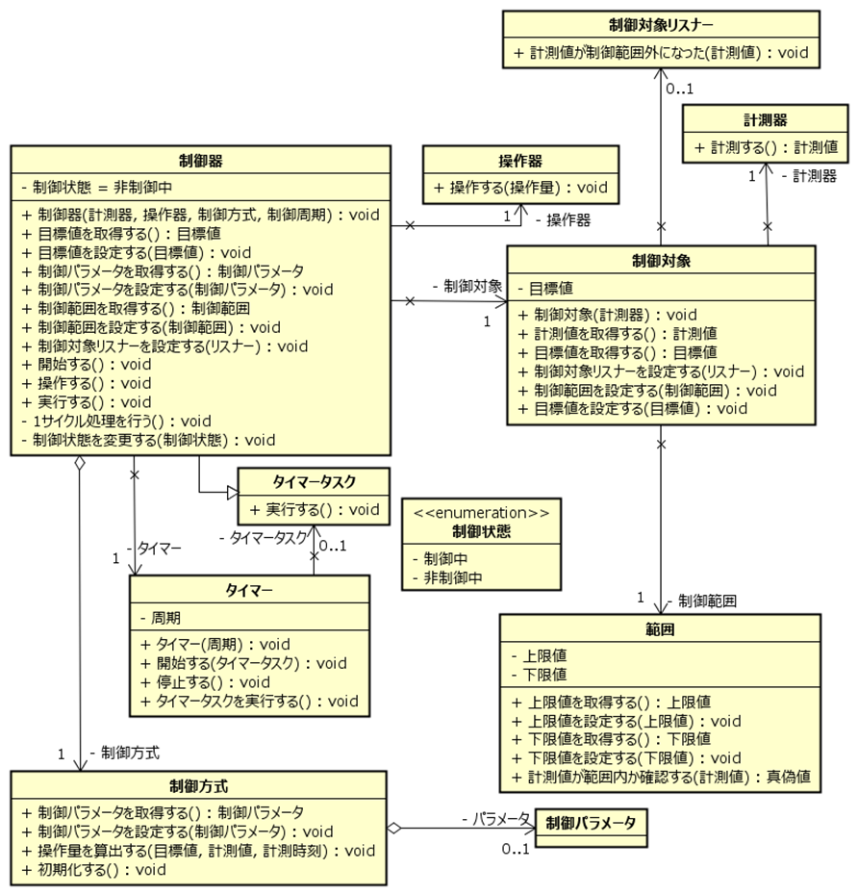
研究概要（4/6）
「目標値制御」 モデルカタログ
前述の構造を再現
周期的に実行されることを想定
制御対象の監視役が存在
Notes:
目標値制御のモデルカタログ

Slide 14
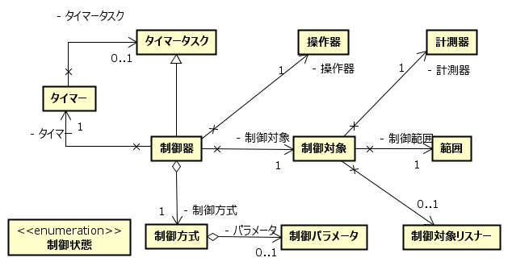
研究概要（4/6）
「目標値制御」 モデルカタログ
前述の構造を再現
周期的に実行されることを想定
制御対象の監視役が存在
Notes:
目標値制御のモデルカタログ

Slide 15
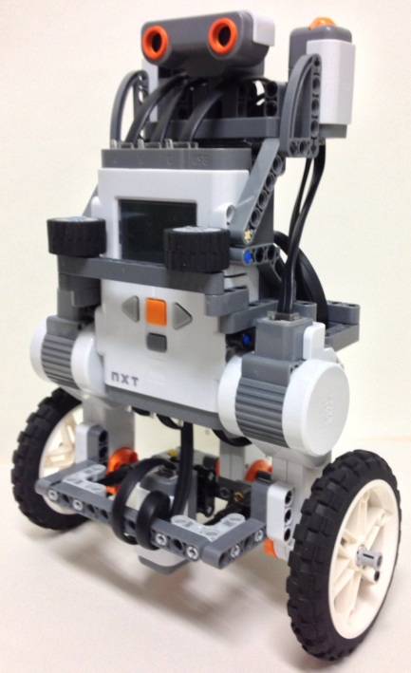
研究概要（5/6）
実装環境1:NXT LEGO MINDSTORMS
組込みプログラムによって動作する二輪制御ロボット
C言語、Javaで動作（Rubyでも対応予定）
超音波センサ（距離測定）
ジャイロセンサ
（車体傾き測定）
マイクロプロセッサ
タッチセンサ
（押下測定）
車輪モータ（右車輪）
車輪モータ（左車輪）
光センサ
（路面輝度値測定）
尻尾モータ
Notes:
目標値制御とは？

Slide 16
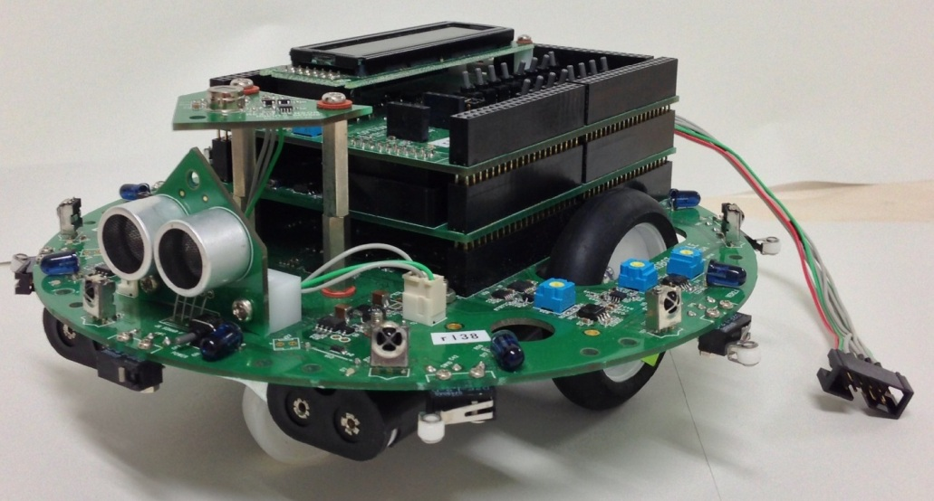
研究概要（6/6）
実装環境2:DONKEY
マイコンや各センサーの制御の学習用ロボット
C言語による組み込みソフトウェアで動作
車輪用モータ
マイコンボード
焦電センサ
（人体検知）
車輪
超音波センサ
（距離測定）
接触スイッチ
（押下測定）
Notes:
目標値制御とは？

Slide 17
進捗状況（1/4）
モデルカタログの読み合わせ
モデルを読み，機能の動作の流れをシミュレーション
シミュレーション上，正常な動作を確認
目標値制御での実装内容の決定
以下の機能の実装を決定
輝度値制御（NXT LEGO MINDSTORMS）
曲率半径制御（〃）
尻尾モータ角度制御（〃）
速度制御（〃,DONKEY）
Notes:
NXT LEGO MINDSTORMSのどの部分に利用出来るか
結果、輝度値制御、尻尾モータ角度制御、曲率半径制御に利用出来そう
いくつか気になるポイントがあった
粒度、使わなそうなクラスの存在

Slide 18
進捗状況（2/4）
制御プログラムの開発
モデルカタログを元に環境に応じたモデル作成
モデルから実装したプログラムに対して動作確認
開発状況
制御対象 | 実装対象 | 言語 | 実装状況 | 動作確認
輝度値 | NXT | Java | 実装済み | 確認済み
 |  | C | 〃 | 〃
尻尾モータ角度 | NXT | Java | 〃 | 〃
 |  | C | 〃 | 〃
曲率 | NXT | Java | 未実装 | 未確認
 |  | C | 実装済み | 確認済み
速度 | NXT | Java | 未実装 | 未確認
 | DONKEY | C | 実装済み | 確認済み
Notes:
NXT LEGO MINDSTORMSのどの部分に利用出来るか
結果、輝度値制御、尻尾モータ角度制御、曲率半径制御に利用出来そう
いくつか気になるポイントがあった
粒度、使わなそうなクラスの存在

Slide 19
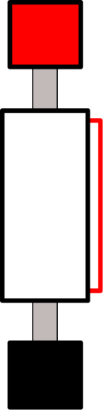
進捗状況（3/4）
例.輝度値制御
制御対象:輝度値
計測器:光センサ
操作器:モータ（左右車輪）
計測値:輝度値
目標値:中間輝度値
中間
白
黒
ライントレース走行を実現
Notes:
nxt用輝度値制御モデルの作成

Slide 20
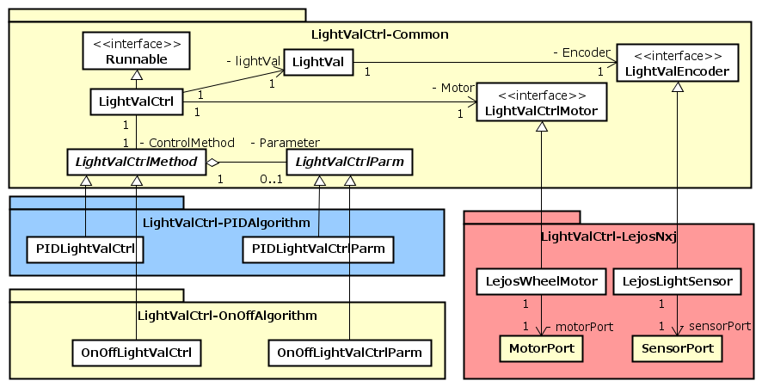
進捗状況（4/4）
作成した輝度値制御モデル（クラス図）
モデルカタログを元にJava，NXT LEGO MINDSTORMSに対応
Notes:
nxt用輝度値制御モデルの作成

Slide 21
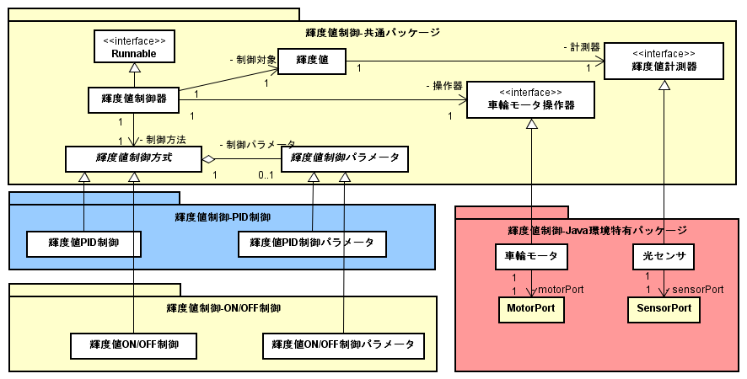
進捗状況（4/4）
作成した輝度値制御モデル（クラス図）
モデルカタログを元にJava，NXT LEGO MINDSTORMSに対応
Notes:
nxt用輝度値制御モデルの作成

Slide 22
まとめ
「UMLモデルカタログを利用して開発を行い、モデルの有用性を検証」
モデルカタログを元に，開発・実装環境に依存したモデルの作成
モデルの実装を通して有用性を検証
現在の状況
未完成のプログラムはあるが，概ね動作保証性は確認
モデルカタログからほぼ形を変えずに実現可能と確認
Notes:
まとめ

Slide 23
今後の予定（候補）
DONKEY用制御プログラムの追加開発
未完成プログラムの開発
未実装機能の追加，検証
マルチスレッド対策
排他制御
制御監視リスナー
他
モータではない操作器の制御プログラムの開発
一連の開発のドキュメント化
Notes:
今後の予定

